Slide 1


Slide 2
VJEŽBE
ZA
VRAT

Slide 3
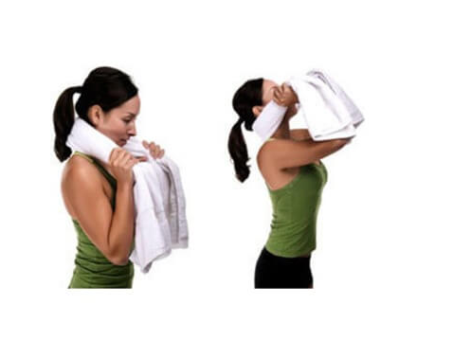
Vježba :
Ako imate ručnik u blizini ili neki drugi komad odjeće, ova vježba će biti odlična. Stavite ručnik na potiljak, a krajeve primite s rukama. Lagano podižite glavu i spuštajte prema dolje pomoću ručnika. U svakom položaju ostanite 30 sekundi do jedne minute. Vježbu ponovite 5 puta.

Slide 4
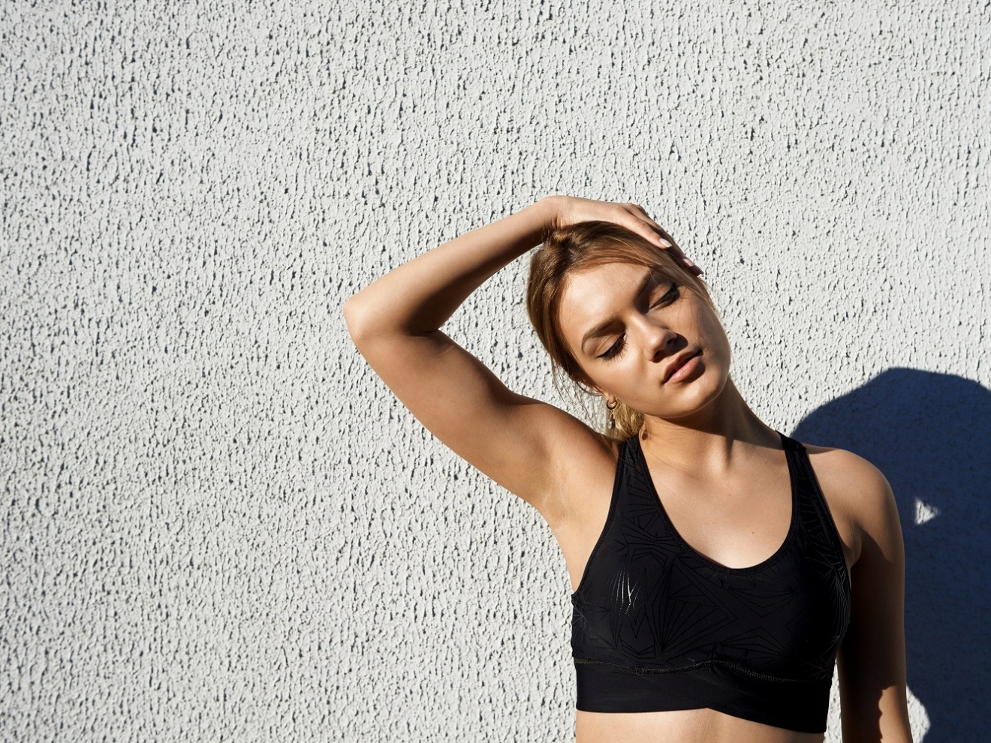
Vježba :
Stanite uspravno i ruke lagano spojite iza leđa. Ruke povlačite čim više iza sebe, a glavu čim više prema gore istežući cijelo tijelo. Pazite na to da ste cijelo vrijeme uspravni i da čvrsto stojite nogama na zemlji kako bi se održavala ravnoteža.
U krajnjem položaju zadržite 10 sekundi i pokušajte ruke što više udaljiti od tijela. Ramena povucite prema nazad da osjetite kako vam se spajaju lopatice. Opustite ruke uz leđa na 10 sekundi prije sljedećeg ponavljanja. Vježbu ponovite 10 puta.

Slide 5
VJEŽBE
ZA
RAMENA

Slide 6
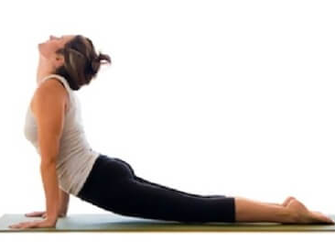
Vježba :
Ovu vježbu izvodite u ležećem položaju. Okrenite se na leđa i stavite ruke iza sebe te se pokušajte uzdići rukama. Glavu gurajte prema nazad, a noge i tijelo držite ravnima. Ostanite u ovom položaju nekoliko sekundi te pazite da se u prvotni položaj vratite lagano, a ne naglo.

Slide 7
VJEŽBA
ZA
RUKE

Slide 8
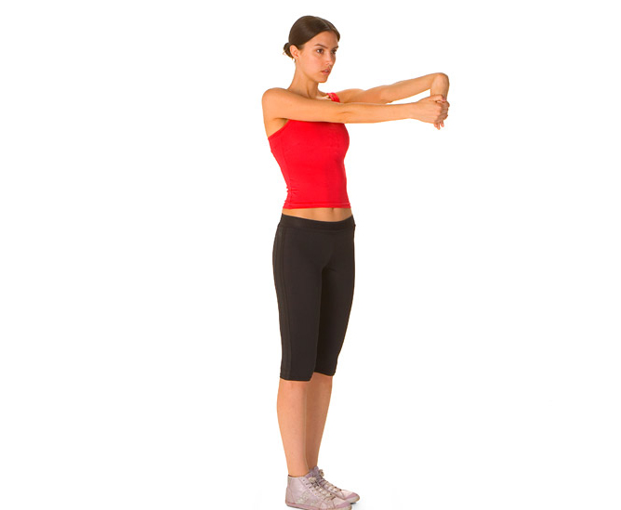
Desnom rukom pritisnite nadlanicu lijeve šake prema dolje što više možete. Morate osjetiti istezanje mišića duž stražnje strane lijeve podlaktice. Duboko dišite i zadržite taj položaj desetak sekundi.

Slide 9
VJEŽBE
ZA
TRBUH

Slide 10
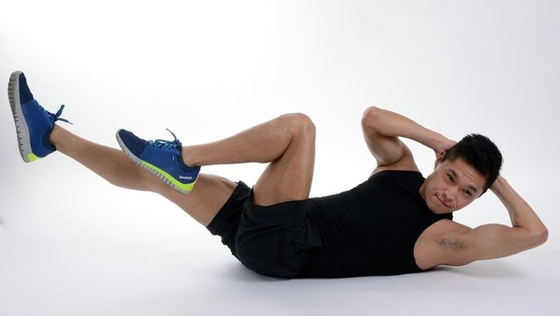
Vježba :
Legnite na leđa, a ruke stavite iza glave. Podignite noge i savinite ih u koljenu pod kutom od 90 stupnjeva.
Prinesite desno koljeno lijevom laktu, a lijevu nogu ispružite u zraku. Bez spuštanja nogu na pod, ponovite vježbu s drugom nogom – prinesite lijevo koljeno desnom laktu, a desnu nogu ispružite. Ponovite vježbu 10 puta sa svakom nogom.

Slide 11
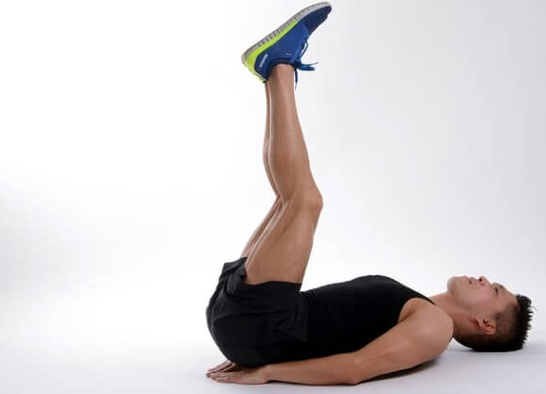
Vježba:
Legnite na leđa i ispružite ruke. Stegnite mišiće trbuha i lagano podignite noge u zrak. Ako možete, podignite ih do kuta od 90 stupnjeva i ostanite u tom položaju par sekundi, zatim ih polako spustite. Bez dodirivanja poda nogama, ponovite vježbu 10 puta.
Varijacija na ovu vježbu jest da podignete i zdjelicu u zrak kada noge dosegnu položaj od 90 stupnjeva.

Slide 12
VJEŽBA
ZA
LEĐA

Slide 13
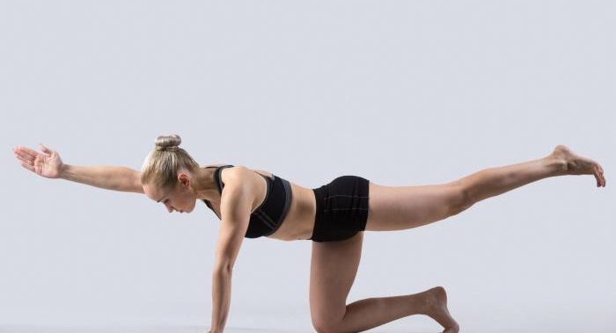
Leteći pas
Kleknite na koljena i stavite dlanove na pod kako bi vaše tijelo izgledalo kao pas. Povucite desnu ruku naprijed i u isto vrijeme ispružite lijevu nogu. Držite leđa uspravno, a kukove ravno s podlogom. U ovom položaju izdržite 30 sekundi, a zatim vratite ruku i nogu u početni položaj. Ponovite s lijevom rukom i desnom nogom. Pogodna alternativa za ovu vježbu je i podizanje desne ruke i noge u isto vrijeme.

Slide 14
VJEŽBE
ZA
NOGE

Slide 15
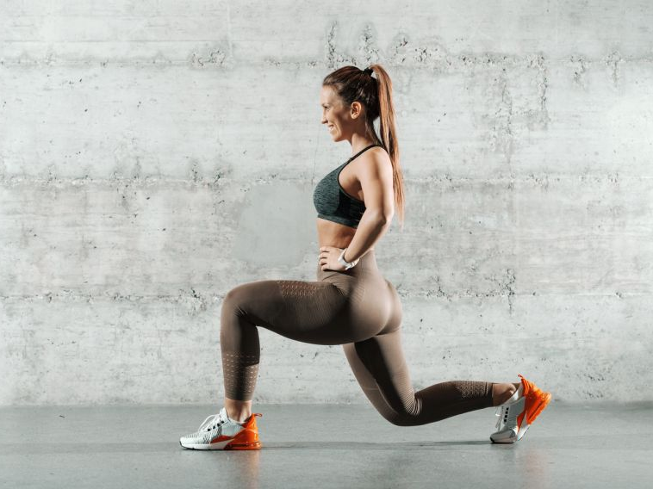
Početni položaj:
Uspravan stav, stopala spojena, ruke uz tijelo.
Vježba:
U uspravnom stavu udah te uz izdah iskoračite jednom nogom naprijed. Spuštajte se dolje toliko da koljenom stražnje noge gotovo dotaknemo tlo. Leđa su cijelo vrijeme ravna.

Slide 16
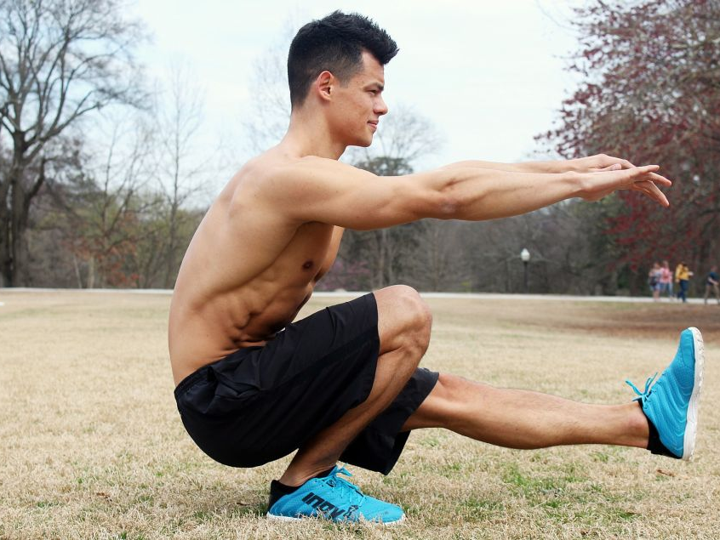
Jednonožni čučanj
Početni položaj:
Uspravan stav, noge su u širini kukova, lijevu nogu lagano podignemo od poda, ruke su uz tijelo.
Vježba:
Iz početne pozicije spuštamo se u čučanj tako da je lijeva noga ispružena ispred tijela i vraćamo se u početni položaj. Početnici si mogu rukama pomoći održati ravnotežu, dok napredniji vježbači mogu izvoditi ovu vježbu s nekim rekvizitom.

Slide 17
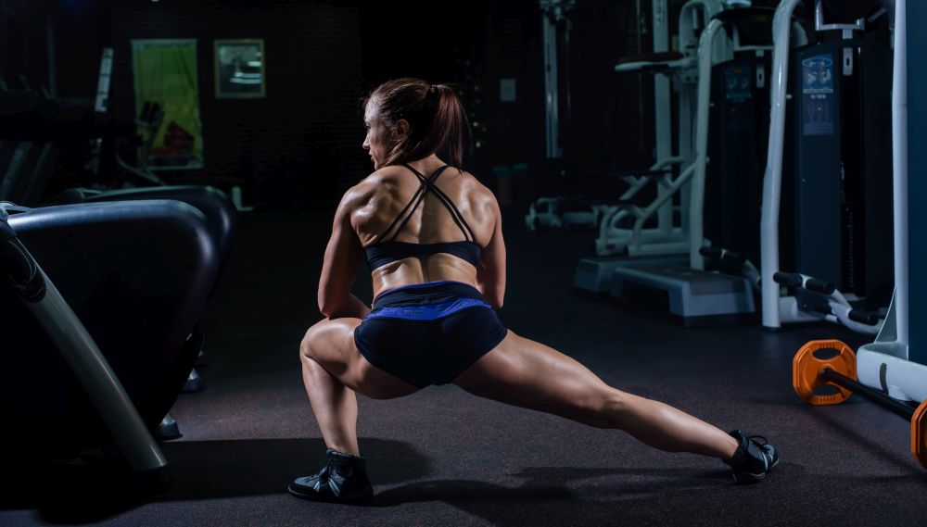
Iskorak u stranu
Početni položaj:
Uspravan stav, stopala spojena, ruke uz tijelo.
Vježba:
Iskoračite u desno desnom nogom i spustite kukove pazeći pritom da zadržite desno koljeno u liniji sa vrhovima nožnih prstiju. Lijeva noga ostaje ispružena u koljenu za vrijeme iskoraka u desno. Kukove spustite što niže i zatim agresivno potisnite, s težištem na peti. Vratite se u početnu poziciju i ponovite lijevom nogom.

